Slide 1
মোসাঃ নাজমা পারভীন সহকারী শিক্ষক ডাঁশমারী উচ্চ বিদ্যালয় রাজশাহী, বাংলাদেশ

Slide 2
পাঠের উদ্দেশ্য
সমাস কি তা বলতে পারবে
ব্যাসবাক্যসহ দ্বন্দ্ব সমাস নির্ণয় করতে পারবে
সমস্ত পদ থেকে বিভিন্ন প্রকার সমাস নির্ণয় করতে পারবে।

Slide 3
সমাস
সমাস শব্দের অর্থ (সম+$√$অস+তি=সমাস) সংক্ষেপ করণ। পদে পদে মিলনে সমাস হয়, পরস্পর অর্থ সংগতি বিশিষ্ট দুই বা ততোধিক পদের এক পদে পরিণত হওয়াকে সমাস বলে।
একপদীকরণ করে।
সমাস ভাষাকে সংক্ষেপ করে।
নতুন অর্থবোধক শব্দ সৃষ্টি করে।

Slide 4
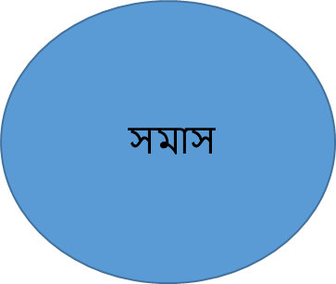
সিংহ চিহ্নিত আসন
সিংহাসন
সমস্ত পদ বা সমাসবদ্ধ পদ
পূর্বপদ
পরপদ
ব্যাসবাক্য
সমাস বাক্য
প্রত্যেকটি পদ সমস্যমান পদ

Slide 5
সমাস
বহুব্রীহি সমাস
তৎপুরুষ সমাস
কর্মধারয় সমাস
দ্বিগু সমাস
সমাস
৬ প্রকার
অব্যয়ীভাব সমাস
দ্বন্দ্ব সমাস

Slide 6
1.দ্বন্দ সমাস
প্রত্যেকটি সমস্যমান পদের অর্থের সমান প্রাধান্য থাকে।
প্রতিটি পদেরই অর্থের প্রাধান্য সমস্ত পদে রক্ষিত হয়েছে।
ব্যাসবাক্যে ও,এবং,আর তিনটি অব্যয় পদ ব্যবহৃত হয়।
যেমন – তাল ও তমাল, দোয়াত ও কলম, আসল ও নকল ইত্যাদি।

Slide 7
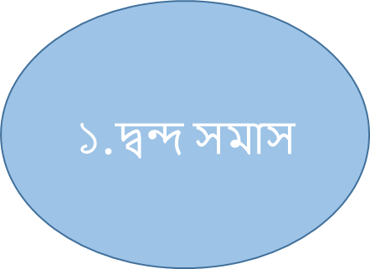
দ্বন্দ সমাস কয়েক প্রকারে সাধিত হয়
মিলনার্থক শব্দযোগে: উদাহরণ: মা-বাবা, চা- বিস্কুট, ছেলে-মেয়ে, জ্বিন-পরি, ভাই-বোন।
বিরোধার্থক শব্দযোগে : উদাহরণ: দা-কুমড়া, অহি-নকুল, স্বর্গ-নরক।
বিপরীতার্থক শব্দযোগে:
আয়-ব্যায়, জমা-খরচ, ছোট-বড়, লাভ-লোকসান

Slide 8
1.দ্বন্দ সমাস
অঙ্গবাচক শব্দযোগে:
হাত-পা, নাক-কান, বুক-পিঠ, মাথা-মুণ্ডু ইত্যাদি
সংখ্যাবাচক শব্দযোগে:
সাত-পাঁচ, নয়-ছয়, সাত-সতের, ঊনিশ-বিশ।
সমার্থক শব্দযোগে:
হাট-বাজার, কল-কারখানা, মোল্লা-মৌলভি, খাতা-পত্র।

Slide 9
1.দ্বন্দ সমাস
দুটি সর্বনামযোগে: যা-তা, যে-সে, যথা-তথা, তুমি-আমি, যেখানে-সেখানে।
দুটি ক্রিয়াযোগে: দেখা-শোনা, যাওয়া-আসা, চলা-ফেরা, দেওয়া-থোয়া।
দুটি বিশেষণযোগে: ভালো-মন্দ, কম-বেশি, আসল-নকল, বাকি-বকেয়া।
অলুক দ্বন্দ: যে দ্বন্দ সমাসে সমস্যমান পদের বিভক্তি লোপ হয়না তাকে অলুক দ্বন্দ বলে। যেমন- দুধে-ভাতে, জলে-স্থলে.

Slide 10
২. কর্মধারয় সমাস
যেখানে বিশেষণ বা বিশেষণভাবাপন্ন পদের সাথে বিশেষ্য বা বিশেষ্যভাবাপন্ন পদের যে সমাস হয় এবং পরপদের অর্থই প্রধান রূপে প্রতীয়মান হয়, তাকে কর্মধারয় সমাস বলে। নীলপদ্ম, কাঁচামিঠা, শান্ত অথচ শিষ্ট।
কর্মধারয় সমাস কয়েক প্রকারে সাধিত হয়।
১.দুটি বিশেষণ পদে একটি বিশেষ্যকে বোঝালে। যেমন-চালাক-চতুর
2. দুটি বিশেষ্য পদ একই ব্যক্তি বা বস্তুকে বোঝালে। যেমন-যিনি জজ তিনি সাহেব= জজ সাহেব
৩. কার্যে পরস্পরা বোঝাতে। যেমন- ধোয়ামোছা
৪. পূর্বপদে স্ত্রীবাচক বিশেষণ থাকলে কর্মধারয় সমাসে সেটি পুরুষবাচক হয়। যেমন- সুন্দরী যে লতা, মহতী যে কীর্তি।
৫. পরপদে রাজা শব্দে কর্মধারয়ে রাজ হয়। যেমন- মহারাজ
৬। কখনো বিশেষণ পরে আসে , বিশেষ্য আগে যায়। যেমন-আলুসিদ্ধ, অধম যে নর= নরাধম।

Slide 11
কর্মধারয় সমাসের প্রকারভেদ
উপমান কর্মধারয়
মধ্যপদলোপী
কর্মধারয়
রূপক কর্মধারয়
উপমিত কর্মধারয়
কর্মধারয় সমাস
৪ প্রকার

Slide 12
বাড়ির কাজ
দ্বন্দ সমাস থেকে কর্মধারয় সমাসের সংজ্ঞা ও উত্তর গুলি পড়বে।

Slide 13
সমাপ্তি...
ধন্যবাদ

